Slide 1
Dojrzewanie płciowe.
Mechanizmy inicjujące pokwitanie.
Lek.med. Monika Wojtkiewicz Poradnia Zdrowia Prokreacyjnego Gdańsk

Slide 2
Dojrzewanie płciowe:
0kres w życiu człowieka, w którym zachodzą zmiany hormonalne
i somatyczne prowadzące do osiągnięcia dojrzałości płciowej i płodności-
jest to jeden z etapów trwającej przez całe życie ewolucji układu
podwzgórze - przysadka - gonady.

Slide 4
Mechanizmy inicjujące dojrzewanie:
1. Humoralna teoria gonadostatu - jest to koncepcja obniżającej się wrażliwości receptorów podwzgórza na steroidy płciowe - powoduje to wzrost wydzielania gonadotropin i steroidów płciowych (gonadostat - „wewnętrzny czynnik” hamujący czynność osi podwzgórze-przysadka-jajnik. Nie jest to jedna, wyizolowana substancja, lecz substancje wydzielane przez neurony, a także bodźce pochodzące z zewnątrz).
2. Teoria hamowania hormonalnego- hipotetyczny czynnik hamujący GnRh zanika i występuje dojrzewanie

Slide 5
Mechanizmy inicjujące dojrzewanie
3. Teoria pobudzania nerwowego- pojawia się czynnik inicjujący-NPY (neuropeptyd Y), katecholaminy.
4. Hipoteza somatyczna- wymagana krytyczna masa ciała to 46,5kg +/- 0,5kg, średni wzrost 157+/- 0,5cm (hipoteza oparta także o wzrost zawartości tkanki tłuszczowej - z 16% do 23,5%). W tej hipotezie znaczenie mają także sygnały metaboliczne tj. leptyna, insulina.

Slide 6
Wiek rozpoczęcia dojrzewania:
fizjologicznie dolną granicą wiekową pojawiania się objawów
dojrzewania jest:
-ukończony 8 rok życia u dziewcząt
-ukończony 9 rok życia u chłopców
(osobniczo zmienny w przedziale 8-18 lat, czas trwania dojrzewania
również pozostaje osobniczo zmienny - 3-6 lat)

Slide 7
Fizjologia okresu dojrzewania
• rozwój drugo- i trzeciorzędowych cech płciowych
• przyspieszenie tempa wzrastania zwane skokiem pokwitaniowym
• zmiany w budowie ciała i psychice zgodne z dymorfizmem płciowym

Slide 8
Cechy płciowe
I rzędowe - gonady – zależą od kariotypu (genotypu)
II rzędowe (zewnętrzne narządy płciowe) - zależą od steroidów płciowych
III rzędowe - owłosienie, rozwój sutków, dymorfizm budowy - steroidy płciowe i androgeny nadnerczowe

Slide 9
Układ podwzgórze – przysadka - gonady
- podwzgórze - ośrodek nadrzędny - wydziela gonadoliberynę
przysadka - przedni płat – gonadotropiny –
LH i FSH
- gonady - odpowiadają za steroidogenezę i gametogenezę

Slide 10
Podwzgórze
generator pulsów gonadoliberyny (grupa neuronów jądra
łukowatego). Na generowanie pulsów gonadoliberyny wpływ
wywierają: neurony opioidowe, serotoninergiczne, adrenergiczne,
dopaminergiczne, ale także bodźce czuciowe (ośrodki
ponadpodwzgórzowe), rytm biologiczny, stres, stan odżywienia,
szyszynka. Początkowa częstotliwość pulsacji, występująca w nocy,
wynosząca 3 godziny w okresie poprzedzającym pokwitanie, rośnie w
okresie pokwitania do 2 godzin, następnie pojawia się także w ciągu
dnia. Prawidłowe pulsacyjne wydzielanie gonadoliberyny występuje
dopiero 2-3 lata po menarche.

Slide 11
Przysadka
Na amplitudę, częstotliwość oraz stosunek stężenia LH i FSH, zasadniczy wpływ ma częstotliwość pulsów GnRH.
Niższe częstotliwości powodują wzrost FSH
(a spadek LH), z kolei wyższe częstotliwości
pulsów powodują wzrost pulsów LH.
Pozostałe czynniki to: aktywina (+),TGF beta (+),
foliostatyna (-), inhibina(-), testosteron (-), estradiol(-), progesteron(-)

Slide 12
Gonady
Na ich funkcję wpływ wywierają gonadotropiny:
-FSH (+) -- na komórki ziarniste i komórki Sertollego
-LH(+) -- na komórki otoczki i ciałka żółtego, na komórki Leydiga
-FSH(+) i LH(+) na komórki rozrodcze

Slide 13
W okresie pokwitania dochodzi do zwiększenia wydzielania
• GnRh przez podwzgórze
• gonadotropin (LH i FSH) przez przysadkę mózgową
• steroidów płciowych - estrogenów i testosteronu przez gonady
• androgenów nadnerczowych, głównie DHEA i DHEAS przez warstwę siatkowatą kory nadnerczy

Slide 14
Okres dojrzewania płciowego -dwa niezależne od siebie procesy
• adrenarche – objawami są owłosienie łonowe i pachowe, wynika ze wzrostu aktywności nadnerczy w zakresie wydzielania hormonów
steroidowych. Postępująca czynność kory nadnerczy poprzedza o 2-3 lata czynność gonad,
• gonadarche – wynika ze wzrostu aktywności gonad, oznacza początek hormonalnej czynności jajników, objawem jest rozwój drugorzędowych
cech płciowych

Slide 15
Objawy dojrzewania
- rozwój gruczołów piersiowych,
- powiększenie objętości jąder powyżej 3 ml,
- rozwój owłosienia łonowego i pachowego,
- rozwój anatomiczny i czynnościowy narządów płciowych,
-pojawienie się owłosienia i uruchomienie aktywności gruczołów potowych,
- skok pokwitaniowy
- akceleracja dojrzewania szkieletu
- manarche, spermarche
- uzyskanie męskich i żeńskich proporcji budowy i składu ciała

Slide 16
Skok pokwitaniowy
przyspieszenie tempa wzrastania, za który odpowiada regulacja hormonalna, przede wszystkim wzrost wydzielania hormonu wzrostu, wzrost czynników wzrostowych i insuliny, wzrost liczby receptorów w narządach docelowych, wzrost
wydzielania steroidów płciowych.
Tempo wzrastania przed okresem pokwitania wynosi: 5,5-7cm/rok, a w skoku pokwitaniowym: 10-12cm/rok.

Slide 17
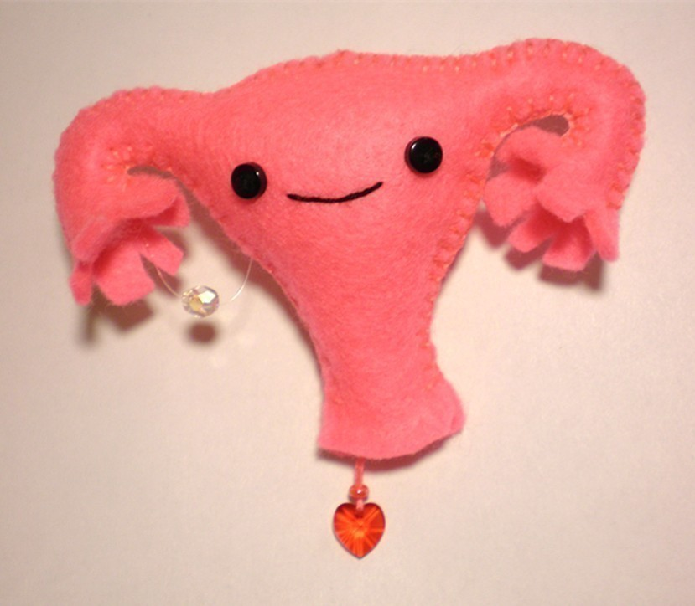
Menarche
pierwsza miesiączka w życiu - PM
(w Polsce zwykle w 12-13rż)

Slide 18
Okres życia związany z działaniem estrogenów
- okres płodowy – okres życia wewnątrzmacicznego, kiedy płód
pozostaje pod wpływem własnych estrogenów jajnikowych i
estrogenów matki,
- okres noworodkowy – do miesiąca życia po urodzeniu noworodek
pozostaje pod wpływem estrogenów matki i własnych estrogenów
jajnikowych,
- okres dziecięcy – do 7-8rż, zwany wcześniej okresem spokoju
hormonalnego, kiedy dziecko pozostaje pod wpływem czynników
gonadostatu wywołujących gonadostazę

Slide 19
- okres przedpokwitaniowy – 8-10rż, początek pulsacji gonadoliberyny, najpierw w czasie snu, w tym okresie dochodzi do też do zmniejszenia stężenia czynników gonadostatu
- okres pokwitania – 10-18rż, początek pokwitania o 2 lata poprzedza menarche. W tym okresie zachodzi dojrzewanie ośrodków
neurohormonalnych mózgu. Stwierdza się rozwój pulsacyjnego wydzielania gonadoliberyny, a także pojawienie się i rozwój cech płciowych. Trwa 3-5lat po menarche.

Slide 20
Ocena stadium dojrzewania
-owłosienie łonowe - pubarche - 5 stadiów P1-P5 (zwykle od 11rż)
-rozwój piersi u dziewcząt – thelarche - 5 stadiów M1-M5 (zwykle od 10rż)
-rozwój narządów płciowych u chłopców 5 stadiów
-owłosienie pachowe – axillarche - wg różnych autorów trzy lub cztery stadia( nie uwzględnia go skala Tannera)

Slide 21
Skala Tannera i Marshalla

Slide 22
Obraz rozwoju sutków wg Tannera

Slide 23
M – 1 (B-1) Sutek płaski, brak rozwoju tkanki gruczołowej,
nieznaczne uniesienie brodawki ponad otoczkę,
średnica otoczki mała, zabarwienie różowe, jak u
dziecka.

Slide 24
M – 2 (B-2) Postać „pączka” lub postać brodawkowa, otoczka uniesiona i wraz z brodawką tworzy małą wyniosłość
nad zaczynającą się rozwijać tkanką gruczołową.

Slide 25
M – 3 (B-3) Powiększa się tkanka gruczołowa sutka w postaci dość stromego pagórka, otoczka unosi się nad pagórkiem sutka, zaznacza się pigmentacja otoczki i brodawki,
tkanka gruczołowa piersi większa niż otoczki.

Slide 26
M – 4 (B-4) Sutek dziewczęcy, rozwijające się gruczoły otoczki wraz z brodawką tworzą wtórny wzgórek ponad poziomem gruczołu sutkowego, pigmentacja brodawki i otoczki, która zaczyna się spłaszczać

Slide 27
M – 5 (B-5) Pełne wykształcenie sutków, spłaszczenie otoczki do pozostałego konturu sutków, na obwodzie otoczki widoczne są gruczoły Montgomery’ego

Slide 29
Obraz owłosienia pachowego
A – 1 Brak owłosienia w dole pachowym, jak u dziecka
A – 2 Pojedyncze, słabo pigmentowane, cienkie, proste włosy w środkowej części dołu pachowego.
A – 3 Liczniejsze, twardsze, bardziej pigmentowane, nieco kręcone włosy, zajmujące większą powierzchnię
A – 4 Dość gęste włosy, twarde, silnie pigmentowane, kręcone w dole pachowym.

Slide 32
Kryteria dojrzałości u dziewcząt
Ok. 3-5 lat po menarche
Cykle miesiączkowe co 28 dni +/-5 dni
Stosunek stężeń LH do FSH +/- 1;
Występuje owulacja (80% cykli owulacyjnych/rok)
Stężenie estradiolu E2 >30 pg/ml
Stężenie prolaktyny >5 ng/ml
Wiek kostny >13,6 r.ż;
Wzrost stężenia LH po stymulacji GnRH powyżej 200% wartości wyjściowej

Slide 33
Okres dojrzewania charakteryzuje się wzrastającym pulsacyjnym wydzielaniem GnRH przez podwzgórze oraz następową GnRH stymululacją przysadki mózgowej do wydzielania FSH i LH oraz wydzielania steroidów płciowych przez gonady.
Zaburzenie funkcji jakiegokolwiek z wymienionych czynników osi podwzgórzowo – przysadkowo - gonadalnej prowadzi do nieprawidłowego przebiegu procesu dojrzewania płciowego.

